Slide 1
Modul 9: Diagnostik und Förderung von Lese- und Schreibkompetenzen Block 1, Teil 2: Diagnostische Verfahren im Bereich Lesekompetenz

Slide 2
Inhalte dieses Modulblockes
Einführung: Ziele und Grundlagen der Diagnostik von Lesekompetenz
Diagnostik von Leseflüssigkeit
Diagnostik von Textverstehen
Fazit und Ausblick

Slide 3
1. Einführung: Ziele und Grundlagen der Diagnostik von Lesekompetenz

Slide 4
Einordnung: Lesekompetenz ist nur eine Dimension von Sprachkompetenz (> exemplarische Behandlung)
Dimensionen der Sprachkompetenz:
Modus | Dimension | Dimension
Rezeptiv | Hörverstehen | Leseverstehen
Produktiv | Sprechen | Schreiben
Kognitiv | Wortschatz | Grammatik
Quelle: Nodari 2002
Notes:
Kommentar: Diese Folie dient nur zur Vorab-Klärung, dass Diagnostik in diesem Teil von Block 4 EXEMPLARISCH am Beispiel Lesekompetenz erarbeitet wird, dies jedoch keinesfalls den gesamten Bereich der sprachlichen KOMPETENZEN (und folglich der Sprachdiagnostik) abdeckt. LESEKOMPETENZ bietet sich deshalb zur exemplarischen Behandlung an, weil hier im Gefolge der PISA- und PIRLS-/IGLU-Studien die meisten diagnostischen Instrumente entwickelt wurden.

Slide 5
Instrumente der pädagogischen Diagnostik
Beispiel Lesekompetenz
Lerndialog zum Lesen
Kompetenzraster
Interviews zum Lesen
Fragebogen zum Leseverhalten
Videographie des Unterrichts
Standarisierte Tests
Lernjournal
Lesetagebuch
Vergleichsarbeiten
Strukturierte Beobachtung
Quelle: D. Gaile 2008 (For.Mat, S. 17)
Notes:
Kommentar: Diese Folie von D. Gaile (aus dem ForMat-Projekt) sollte nicht gründlich besprochen werden, sondern dient der Einstimmung und kognitiven Aktivierung, indem sie einen ersten Eindruck davon vermittelt, welche vielfältigen Instrumente zur Diagnostik von Lesekompetenz zur Verfügung stehen. Zugleich bietet sich hier die Gelegenheit darauf hinzuweisen, dass die Diagnostik der subjektiven und sozialen Dimensionen von Lesekompetenz (die hier z.B. in Fragebögen und Interviews mit erfasst sind) Gegenstand erst im nächsten Block 9.2 sein wird.

Slide 6
Ziele: Adaptive Unterrichtsplanung und individuelle Förderung
Lehrkraft
Unterricht planen
Erfolg prüfen und Unterricht ggf. anpassen
Lehrkraft
Förderbedarf einzelner SuS ermitteln
Individ. Förderpläne erstellen
Lernende
Leistungsrück-meldung erhalten
Lern- und Förderpläne umsetzen
Administration
Curriculare Planung
Evaluation, Nachsteuerung
Notes:
Kommentar: Hier sollte darauf hingewiesen werden, dass pädagogische Diagnostik immer zwei Einsatzfelder hat (aus der Sicht der Lehrkraft): die Planung des Unterrichts für die gesamte Klasse (ggf. mit differenzierenden Materialien und Aufgaben) und die Förderung einzelner SuS, die den Anforderungen des Unterrichts / der Curricula usw. (noch) nicht gewachsen sind. Unter „Administration“ sind hier sowohl Schulleitung wie auch Bildungsadministration zusammengefasst, und es sollte darauf hingewiesen werden, dass es noch weitere Adressaten von Diagnostik gibt, etwa die Eltern und die Öffentlichkeit.

Slide 7
Drei Systematiken in der Diagnostik
Kompetenz-modelle
PISA-Modell der Lesekompetenz
Mehrebenen-Modell der Lesekompetenz u.a.
Diagnost. Verfahren
Psychometrische Tests / Messverfahren
Qualitative und informelle Verfahren
Altersgruppen
Entwicklungsmodelle / Kompetenzstufen
Curriculare Vorgaben
Notes:
Kommentar: Die hier vorgestellte Systematik von Diagnostik stützt sich auf ein Kompetenzmodell (das Mehrebenenmodell der Lesekompetenz nach Rosebrock & Nix, s. nächste Folie) und differenziert die exemplarisch vorgestellten Verfahren nach ihrer Art (quantitative / standardisierte Verfahren einerseits, qualitative und informelle Verfahren andererseits) und nach Altersgruppen.

Slide 8
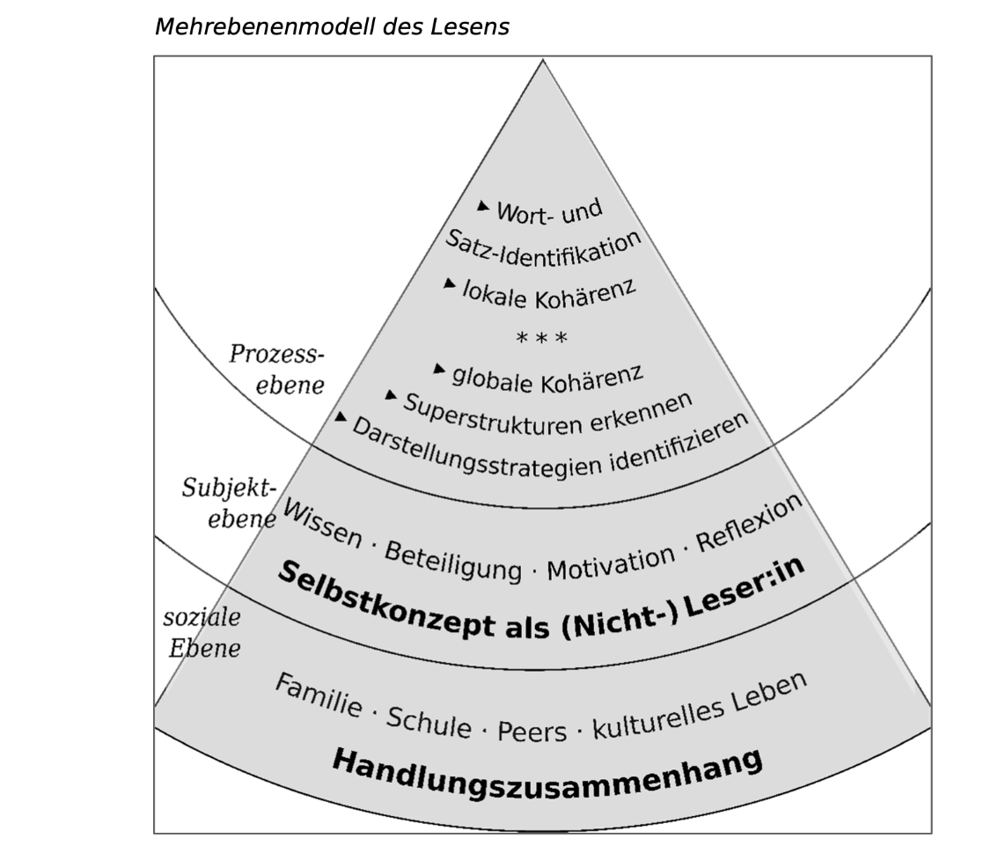
Ein Bezugsmodell für die Diagnostik von Lesekompetenz: Das Mehrebenenmodell von Rosebrock & Nix (2008; neu 2020)
Quelle: Cornelia Rosebrock, Daniel Nix:
Grundlagen der Lesedidaktik und der systematischen schulischen Leseförderung.
9. Aktualisierte Auflage 2020
Baltmannsweiler: Schneider Verlag Hohengehren , S. 15

Slide 9
2. Diagnostik von Leseflüssigkeit

Slide 10
Diagnostik der kognitiven Anforderungen des verstehenden Lesens (im hierarchie-niedrigen Bereich)
1
Laut-Buchstaben-Zuordnung
Buchstaben- und Wortidentifikation
2
Worterkennung
Satzidentifikation
3
Satzübergreifendes Verstehen
„Lokale Kohärenz“ bilden (Absätze verstehen)
Notes:
Im Hinblick auf die vier Bereiche von Lesekompetenz (zwei kognitive, eine subjektive und eine soziale Dimension von LK) werden deren grundlegende Komponenten jeweils zu Beginn jedes Abschnittes kurz erläutert.

Slide 11
Was versteht man unter Leseflüssigkeit?
Leseflüssigkeit (Fluency) umfasst...
die exakte Dekodierfähigkeit von Wörtern,
die Automatisierung der Dekodierprozesse,
eine angemessen schnelle Lesegeschwindigkeit,
die Fähigkeit zur sinngemäßen Betonung des gelesenen Satzes, also zu einem ausdrucksstarken Vorlesen.
(Rosebrock/Nix: Grundlagen der Lesedidaktik 2020, S. 36 ff.)
Notes:
Die theoretischen Ausführungen und auch viele Praxisvorschläge und Anregungen beziehen sich auf die Forschungen von Prof. Cornelia Rosebrock, Universität Frankfurt, die mit als Erste den Forschungsstand zur sog. „Fluency“ in den angloamerikanischen Staaten (insb. den USA) wahrgenommen und dokumentiert hat (veröffentlicht in: Didaktik Deutsch 20/2006. Außerdem hat sie im Rahmen ihrer Professur mehrere Studien durchführen lassen und konkrete praxistaugliche Förderkonzepte für die Grundschule sowie die Sekundarstufe I entwickelt. Diese sind in die fachdidaktische Literatur (Fachbücher - z.B. aktuelle Krug/Nix: Entwicklung eines schulischen Leseförderkonzepts - Fachzeitschriften wie z.B. Praxis Schule 1/2008 ) aufgenommen und mit Praxisanleitungen in vielfältigen Formen und Adaptionen - insb. in der hessischen Lehrerfortbildung – ein- und umgesetzt worden. Zudem hat sie den Deutschen Volkshochschulverband bei der Entwicklung eines „Rahmencurriculums Lesen“ beraten, bei dem es um Grundbildung von Erwachsenen geht.
Link: grundbildung.de/fileadmin/content/03Materialien/Lesen/RC_Lesen_Gesamt_screen.pdf
Verwendete Literatur:
Cornelia Rosebrock/Daniel Nix: Grundlagen der Lesedidaktik und der systematischen Leseförderung, Baltmannsweiler 2013, 6. Aufl.
Rosebrock/Nix/Rieckmann/Gold: Leseflüssigkeit fördern. Lautleseverfahren für die Primar- und Sekundarstufe, Seelze 2011 (mit CD-ROM)
Steffen Gailberger: Lesen durch Hören. Leseförderung in der Sek. I mit Hörbüchern und neuen Lesestrategien. (mit Kopiervorlagen und Hörbuch auf CD-ROM), Weinheim 2011
Maik Philipp u.a.: Kooperatives Lesen, Seelze 2014 (mit CD-ROM)
Das heißt: Ausreichend Leseflüssigkeit ist erreicht, wenn die SchülerInnen einen Text
(fast) ohne Stockungen lesen können
(fast) ohne Verlesungen lesen können – Verlesungen mit Selbstkorrektur sind keine Fehler!
In einem angemessenen Tempo lesen können – bei zu langsamem Lesen ist der Satzanfang schon wieder vergessen bzw. aus dem Arbeitsspeicher verschwunden, bevor der Satz beendet ist.
so lesen können, dass zusammengehörende Wortgruppen stimmlich „zusammengebunden“ sind – Intonation beim Lesen nähert sich der Intonation beim natürlichen Sprechen an.
Oder anders gesagt:
Leseflüssigkeit meint die Fähigkeit zur
genauen
automatisierten
ausreichend schnellen
und prosodisch angemessenen leisen und lauten Lektüre.
Nach: Rosebrock und Klinger: Grundlagen der Leseförderung, Deutscher Hochschulverband, S. 615

Slide 12
Verhältnis von Leseflüssigkeit und Textverständnis
Vertiefung zur Diagnostik und Förderung von Leseflüssigkeit: Modul 7, Block 1
Automatisierung, Schnelligkeit, Genauigkeit, Segmentierungsfähigkeit
Flüssige Wort- und Satzerkennung
Mentale Entlastung
Kognitive Ressourcen frei für das Textverstehen
Notes:
Der Aufbau von Leseflüssigkeit ist eine durchgängige Lernaufgabe. Sie ist die Voraussetzung für jegliche kognitive Weiterverarbeitung eines Textes und gründet auf einem gut ausgebauten Sichtwortschatz.
Mit dem Begriff Sichtwortschatz ist die Verankerung einer mentalen Verbindung von Bedeutung und schriftlicher Gestalt eines Wortes (bzw. Wortteiles) in einem Teil des Gedächtnisses gemeint. Die Kognitionspsychologie spricht auch vom „mentalen Lexikon“. Ein Wort, das nach mehrmaligem Dekodieren automatisiert erkannt wird, ist in den Sichtwortschatz aufgenommen. Der oder die Lernende kann nun mental auf direktem Wege (ohne Umweg über das Dekodieren der Buchstaben-Laut-Beziehung) auf das gespeicherte Abbild des Wortes (und den dazugehörigen mentalen Eintrag) zugreifen.
Das heißt: Sind die Wörter, welche für alltägliche literale Anforderungen benötigt werden, im Sichtwortschatz der Lerner/-innen verankert, müssen sie nicht mehr lautierend erlesen werden.
Dies erhöht die Lesegeschwindigkeit und ist Grundlage des flüssigen Lesens.

Slide 13
Leseflüssigkeit testen und beobachten
Tests
Salzburger Lese-Screening 2-9
(Kl. 2 – 9)
Quop-Lernverlaufsdiagnostik Lesen (Kl. 1 – 6)*
Beobachtungs-verfahren
Lautleseprotokoll (Rosebrock et al. 2011, S. 83 ff.)
Verlesungs-Protokoll (Holle 2010, S. 78 ff.)
Stolperwörter-Test (Kl. 1 – 4)
Lückentexte für Gruppendiagnostik (Rosebrock et al. 2011, S. 92 f.)
* https://www.quop.de/de/start/

Slide 14
Internet-Link zu weiteren Diagnose-Verfahren
Auf der Webseite von BiSS TRANSFER (Bildung in Sprache und Schrift, Phase 2, gefördert 2020 – 2025) werden weitere diagnostische Verfahren zur Ermittlung von Lese-, Schreib- und Sprachkompetenzen vorgestellt:
https://www.biss-sprachbildung.de/angebote-fuer-die-praxis/tool-dokumentation/empfohlene-diagnostische-tools/

Slide 15
3. Diagnostik von Textverstehen

Slide 16
Kognitive Anforderungen des verstehenden Lesens (im hierarchie-höheren Bereich)
1
„Globale Kohärenz“ herstellen:
2
„Superstrukturen“ (Textsorten) erkennen
zum Verstehen des gelesenen Textes nutzen
3
Aufbau eines mentalen Modells
Darstellungsstrategien erkennen und nutzen
Thema und Inhalt des gesamten Textes erfassen

Slide 17
Beispiel: Der Lesekompetenztest bei PISA
Definition von Lesekompetenz bei PISA 2000:
„‚Lesekompetenz‘ (Reading Literacy) heißt, geschriebene Texte zu verstehen, zu nutzen und über sie zu reflektieren, um eigene Ziele zu erreichen, das eigene Wissen und Potenzial weiterzuentwickeln und am gesellschaftlichen Leben teilzunehmen.“ (PISA 2000, S. 80)
Erweiterte Definition von Lesekompetenz in PISA 2018:
Lesekompetenz (Reading Literacy) heißt, „Texte zu verstehen, zu nutzen, zu bewerten und über sie zu reflektieren, sowie bereit zu sein sich mit ihnen auseinanderzusetzen, um eigene Ziele zu erreichen …“ (PISA 2018, S. 48).
NEU:
Erweiterter Textbegriff (multimodale, auch digitale Texte)
Kompetenz zur Bewertung von Texten
Schon in PISA 2009: Bereitschaft zur Auseinandersetzung (reading engagement)

Slide 18
Zur Erinnerung: Die theoretische Struktur der Lesekompetenz nach PISA 2000 (Modul 1.1)
Lesekompetenz
(Quelle: PISA 2006: 50)
Primär textinterne Informationen nutzen
Externes Wissen heranziehen
Text als Ganzes
betrachten
Sich auf bestimmte Textteile
konzentrieren
Unabhängige
Einzel-
informationen
Beziehungen verstehen
Inhalt
Struktur
Allgemeines
Textverständnis
entwickeln
Informationen
ermitteln
Textbezogene
Interpretation
entwickeln
Über den
Inhalt
des Textes
reflektieren
Über die Form des Textes reflektieren
Notes:
Das PISA-Modell basiert auf zwei Säulen:
Informationen aus dem Text verwenden (“textinterne Informationen nutzen”)
Externes Wissen heranziehen. Dieses Wissen von außen (oder Hintergrundwissen) ist das, was die Leser/-innen mit in den Leseprozess einbringen, um ihn erfolgreich zu gestalten.
Lesen ist immer ein interaktionaler Prozess. Folglich können Probleme im Leseprozess verschiedene Ursachen haben:
Entweder wissen Leser /Leserinnen nicht, wie sie Informationen aus dem Text entnehmen können oder:
Es fehlt ihnen das nötige Hintergrundwissen, das sie für das Verständnis der Konzepte und des Fachwortschatzes brauchen. Insbesondere für diesen zweiten Aspekt werden die Fachlehrkräfte benötigt, da dies vom Deutschunterricht allein nicht geleistet werden kann.

Slide 19
PISA testet vor allem Sachtexte und Diagramme, Tabellen und andere Bild-Text-Kombinationen
Kontinuierliche Texte |  | Diskontinuierliche Texte
Art des Textes | Prozent d. Aufgaben | Art des Textes | Prozent d. Aufgaben
Erzählung | 12 | Diagramme/Graphen | 11
Darlegung | 22 | Tabellen | 11
Beschreibung | 9 | Schematische Zeichnungen | 4
Argumentation | 13 | Karten | 3
Anweisung | 6 | Formulare | 6
 |  | Anzeigen | 3
gesamt | 62 | gesamt | 38
(Quelle: PISA 2000, S. 81)

Slide 20
PISA 2000: Drei Kompetenzdimensionen (Subskalen) und fünf Kompetenzstufen
Jede der drei Subskalen ist in fünf Kompetenzstufen unterteilt.
Stufe II wurde als Mindeststandard gesetzt; wer sie nicht erreicht, zählt zur sog. „Risikogruppe“.
Anforderungen
Stufe V
Stufe IV
Stufe III
Informationen
Textbezogenes
Reflektieren
Anforderungen
Stufe II
ermitteln
Interpretieren
und Bewerten
Stufe I
Quelle: PISA 2000, S. 89

Slide 21
Im Internet zu finden: Beispielaufgaben aus den PISA-Tests (Probeaufgaben, die nicht genutzt wurden)
Vier Beispielaufgaben zur Lesekompetenz in PISA 2009:
https://www.pisa.tum.de/fileadmin/w00bgi/www/Beispielaufgaben/Lesekompetenz_2009_Beispielaufgaben_Homepage.pdf
Zwei Beispielaufgaben zur (digitalen) Lesekompetenz in PISA 2018 (Feldtest):
https://www.pisa.tum.de/fileadmin/w00bgi/www/Beispielaufgaben/Huehnerforum_Kuhmilch_Beispielaufgabe.pdf
Eine Beispielaufgabe zur (digitalen) Lesekompetenz in PISA 2018 (Haupttest):
https://www.pisa.tum.de/fileadmin/w00bgi/www/Beispielaufgaben/Die_Osterinsel_Beispielaufgabe.pdf

Slide 22
Lesekompetenz im „Lesetest für Berufsschüler/innen“ (LTB-3, 2006)
Kompetenzbereich | Stufe I | Stufe II | Stufe III
Wiedergeben / Beschreiben der Informationen eines Textes (Fakten, Fachbegriffe, Strukturen und Einstellungen) | x | x | x
Analysieren relevanter Informationen eines Textes und deren Bezüge zueinander (im Hinblick auf eine konkrete Aufgabenstellung) |  | x | x
Bewerten der Bedeutung relevanter Informationen eines Textes und Transfer im Hinblick auf die Lösung konkreter Aufgaben |  |  | x
Stufe I = Einzelne Informationen entnehmen
Stufe II = Mehrere Informationen verknüpfen
Stufe III = Information mit Weltwissen verknüpfen

Slide 23
Textsorten im „Lesetest für Berufsschüler/innen“
Zwei kontinuierliche Texte
Jugendarbeitsschutzgesetz
Generelles Rauchverbot an Schulen?
(Stellungnahme des Bundesverbandes der Kinder- und Jugendärzte)
Zwei diskontinuierliche Texte
Diagramm: Internetnutzung von Jugendlichen
Zwei Tabellen zum Alkoholkonsum von Jugendlichen

Slide 24
Lesekompetenz beobachten und einschätzen: Der “Münchener Lese-Beobachtungsbogen“ (2007)
Kontext: Leitfaden für die lesekompetente Hauptschule
Richard Sigel & Sabine Feneberg:
„Leseförderung und Lesefreude mit STIKK_4 in den Jahrgangsstufen fünf und sechs“. München: Maiß Verlag 2007
STIKK_4:
Stundenplanverankerung
Individualisierung
Kompetenzstufenorientierung
Klassenübergreifende Organisation
4 Förderstunden in der Woche – für alle

Slide 25
Vier Kompetenzstufen in Anlehnung an IGLU 2001*
Stufe I
Gesuchte Wörter in einem Text erkennen
Stufe II
Angegebene Sachverhalte aus einer Textpassage erschließen
Stufe III
Implizit im Text enthaltene Sachverhalte aufgrund des Kontextes erschließen und mehrere Textpassagen sinnvoll miteinander in Beziehung setzen
Stufe IV
Prüfen und Bewerten von Inhalt und Sprache
Quelle: Sigel & Feneberg 2007, S. 44
* IGLU = Internationale Grundschul-Leseuntersuchung (Bos u.a. 2005)

Slide 26
Beispiel aus dem Münchener Lesebeobachtungsbogen (Items zu Kompetenzstufe 2)
Kom-petenz- Stufe II | Die Schülerin / der Schüler … | Ja | Nein | Anmer-kungen
 | … erkennt Schlüsselwörter und kann zum Thema Vorwissen aktivieren.
 | … kann angegebene Sachverhalte aus einer Textpassage durch einfache Schlussfolgerungen erschließen.
 | … kann etwas in einer Textpassage Angesprochenes weiterdenken.
 | … kann Informationen verknüpfen, wobei die Textpassage über einen Satz hinausgehen kann. (…)
 | … kann durch W-Fragen Schlüsselwörter erschließen.
 | … kann in einfacheren Texten zu Absätzen Zwischenüberschriften formulieren.
Quelle: Sigel & Feneberg 2007, S. 143

Slide 27
4. Fazit und Ausblick

Slide 28
Fazit: Kontinuierliche formative Diagnostik im Zirkel des Lernens
Lernausgangslage ermitteln (D 1)
Lernprozesse planen und durchführen (Unterricht / indiv. Förderung)
Lernfortschritte ermitteln (D 2)
Unterricht / individuelle Förderung
Evaluation des Unterrichts / Lernergebnisse (D 3)
Nächsten Lernzyklus / Förderzyklus planen auf Basis der Evaluation (Adaption)
1. Eingangsdiagnostik:
VOR dem Lernen
2. Verlaufs-
diagnostik:
WÄHREND des
Lernens
3. Abschluss-diagnostik /
Evaluation:
NACH dem Lernen

Slide 29
Fazit: Systematische Diagnostik von Lese- und Schreibkompetenz als Bestandteil eines schulischen Förderkonzeptes
Diagnostik von Lese- und Schreibkompetenzen sollte ein zentraler Bestandteil von Schulentwicklung in diesem Bereich werden:
in der Bestandsaufnahme / Bilanzierung bereits vorhandener Maßnahmen und Instrumente
in der Entwicklung eines schulischen Lese- und Schreibförder-Konzeptes für alle Jahrgangsstufen:
Welche diagnostischen Instrumente (standardisiert / informell) werden in welchen Klassen / Fächern zu welchen Zeitpunkten verbindlich eingesetzt und ausgewertet?
Vertiefung der Thematik in Modul 9.3!
Quelle: Krug & Nix 2017, Kap. 2.2, 3 und 7

Slide 30
Zeit für Fragen und Kommentare

